Slide 1
15. 시스템 개발 과정에
UML을 적용하기 위한 도움 닫기
이 장의 학습 내용
  개발 과정이 왜 중요한가?
  종래의 개발 방법론이 현대의 시스템에서 부적합한 이유는?
  GRAPPLE 개발 과정
  UML과 개발 과정을 하나로 합치기

Slide 2
방법론의 어제와 오늘
방법론(methodology)
  개발 작업에 필요한 구조와 단계
개발자는 프로그램을 작성하기 전에 필요(need)와 요구사항(requirement)을 분석해야 한다.
분석 결과는 “누군가”에 의하여 설계 작업의 밑바탕으로 만들어진다.
프로그래머는 코딩을 시작하고, 만들어진 소프트웨어를 배포(설치)하고, 시스템을 구축한다.

Slide 3
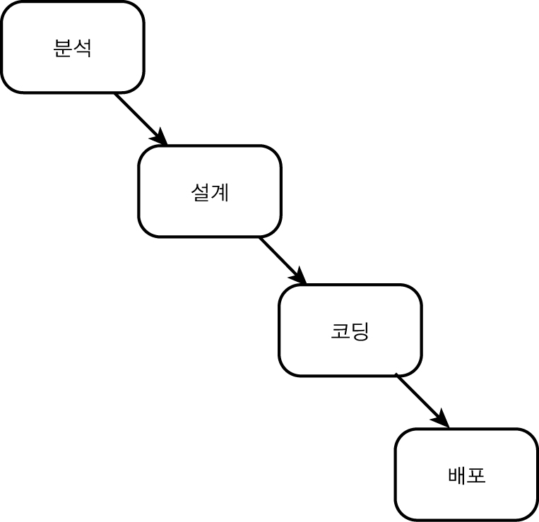
시스템 개발 과정의 어제
소프트웨어 개발에서 폭포수 방법론

Slide 4
시스템 개발의 현재
최근의 소프트웨어 공학에서는 개발 과정의 각 단계가 얼마만큼 지속적으로 융화하느냐에 초점을 두고 있다.
작업의 이해도가 증가할수록 개발팀은 새로운 아이디어를 통합시키고 더욱 탄탄한 시스템을 구축할 수 있다.
개발에 참여하는 사람들 가운데에는 작업 도중에 구체적인 결과물을 보고 싶어하는 것이 걸림돌로 작용한다

Slide 5
바람직한 개발 과정이란
다섯 개로 정리
  해결하고자 하는 문제를 개발팀이 명확하게 이해할 수 있도록 한다.
  한 팀이 여러 가지 역할을 가진 멤버로 이루어질 수 있다는 것을 고려한다.
  각각의 역할을 맡은 멤버간의 의사소통이 원활하도록 한다.
  프로젝트 진행중에 각 단계간의 피드백을 수용하고 고려한다.
  의뢰인에게 보여줄 수 있는 작업 결과물을 만들어내되, 불필요한 문서화는 하지 않는다.

Slide 6
GRAPPLE
Guidelines for Rapid APPLication Engine 의 준말
지침(Guideline)
  일정하게 굳어진 법칙이 아니라, 얼마든지 입맛에 맞게 응용할 수 있고 유연성을 가지고 있는 아이디어

Slide 7
RAD3 : GRAPPLE의 구조
다섯 개의 진행 영역
  1. 요구사항 수집(Requirement Gathering)
  2. 분석(Analysis)
  3. 설계(Design)
  4. 개발(Development)
  5. 배포(Deployment)

Slide 8
요구사항 수집
업무 과정 파악
도메인 분석
연동 시스템 확인
시스템 요구사항 파악
요구사항 수집 결과를 가지고 의뢰인과 의사 교환

Slide 9
분석
시스템 사용법의 이해
유스 케이스에 살 붙이기
클래스 다이어그램 손질
객체의 상태 변화 분석
객체간 교류 정의
연동 시스템과의 통합 분석

Slide 10
설계
객체 다이어그램의 개발과 손질
컴포넌트 다이어그램의 개발
배포 계획
사용자 인터페이스의 설계와 원형 정의
시험 설계
문서화 시작

Slide 11
개발
코드 작성
코드 시험
사용자 인터페이스의 구축과 코드의 연결 및 시험
문서화 완료

Slide 12
배포
백업과 복구에 대한 계획
적합한 하드웨어에 최종 시스템 설치하기
설치된 시스템의 시험
발표

Slide 13
정리! GRAPPLE
GRAPPLE을 구성하고 있는 다섯 개의 진행 영역
  일반적(general)인 과정에서 세부적(specific)인 과정으로 이동
개발 단계보다 분석과 설계 단계에 더 많은 동작이 소요
GRAPPLE은 개발 과정을 단순화시킨 골격

Slide 14
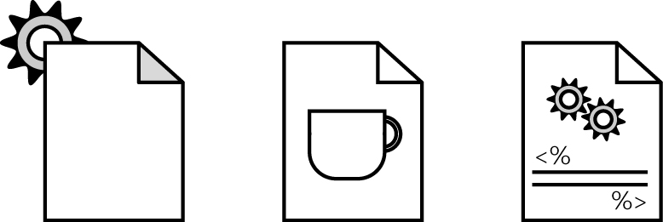
웹 애플리케이션 (2)
서버 페이지, 자바 서버 페이지, 액티브 서버 페이지(왼쪽에서 오른쪽으로)에 대한 WAE 아이콘

Slide 15
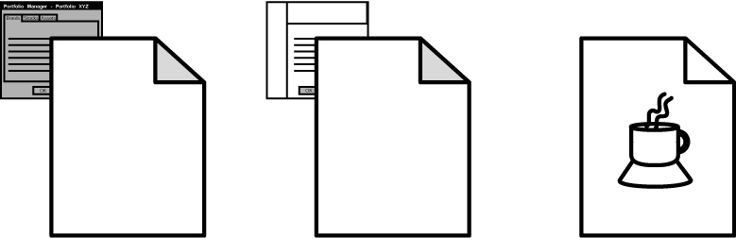
웹 애플리케이션 (3)
클라이언트 페이지, 프레임 셋, 서블릿(왼쪽에서 오른쪽으로)에 대한 WAE 아이콘

Slide 16
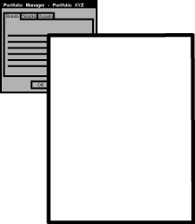
웹 애플리케이션 (4)
폼에 대한 WAE 아이콘

